Slide 1
以太网基础知识
2016.11.24

Slide 2
目录
以太网起源和发展
以太网技术基础
对上次讲座的补充

Slide 3
以太网的起源
以太网最初是由Xerox公司开发的一种基带局域网技术，使用同轴电缆作为网络媒体，采用载波多路访问和冲突检测（CSMA/CD）机制,数据传输速率达到10Mbps。
以太网被设计用来满足非持续性网络数据传输的需要，而IEEE 802.3规范则是基于最初的以太网技术于1980年制定。以太网版本2.0由Digital Equipment Corporation、Intel和Xerox三家公司联合开发，与IEEE 802.3规范相互兼容。

Slide 4
以太网发展简史
IEEE802.3 以太网标准
IEEE802.3u 100BASE-T快速以太网标准
IEEE802.3z/ab 1000Mb/s千兆以太网标准
IEEE802.3ae 10GE以太网标准
万兆以太网出现
千兆以太网迅速发展
100M快速以太网
共享式转发LAN交换机
10M以太网发展成熟
以太网产生
70年代
80年代
90年代
92年
96年
2002年

Slide 5
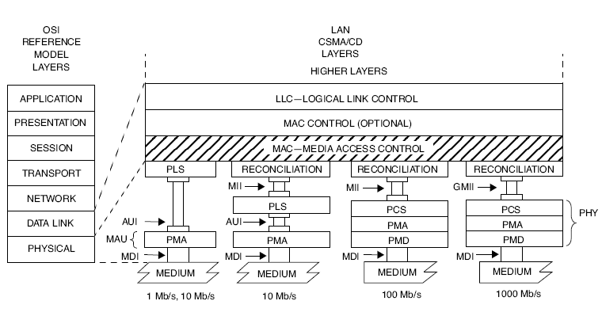
OSI模型七层结构

Slide 6
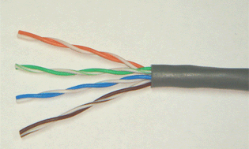
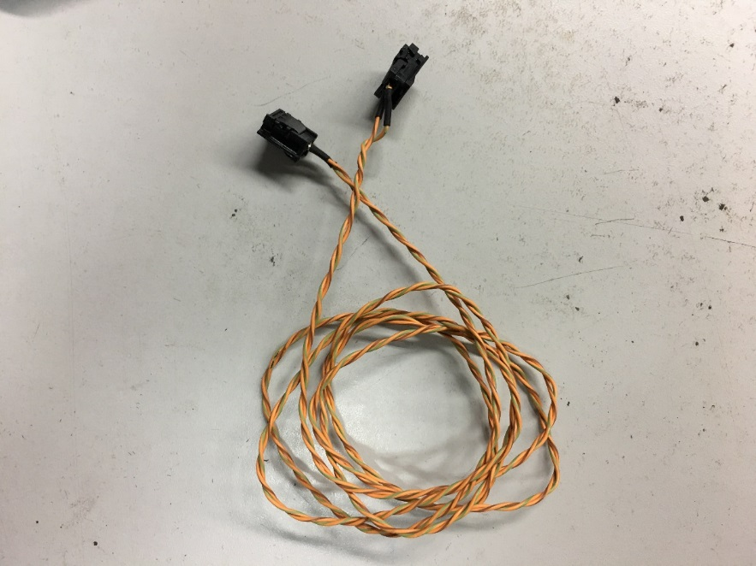
传输介质：传统以太网VS博通以太网
博通以太网100Base只用一对非屏蔽双绞线，传统以太网100Base-Tx需两对非屏蔽双绞线或屏蔽双绞线。
4对中用于以太网传输的为2对，其余2对保留为电话使用

Slide 7
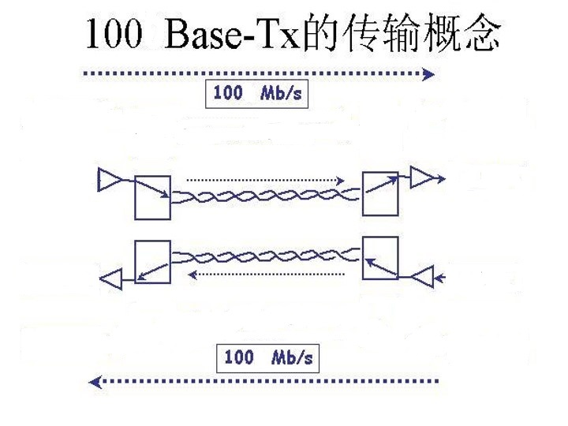
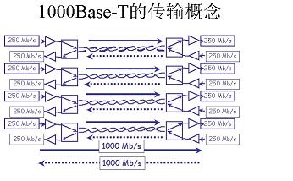
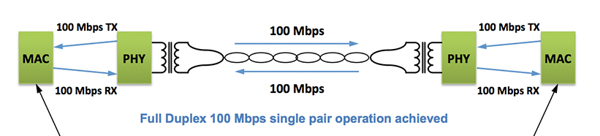
传输介质：传统以太网VS博通以太网
博通以太网使用单对双绞线差分信号完成全双工通信，传统以太网使用一对TX-RX完成全双工通信
与100Base-Tx信号频率相同125MHz

Slide 8
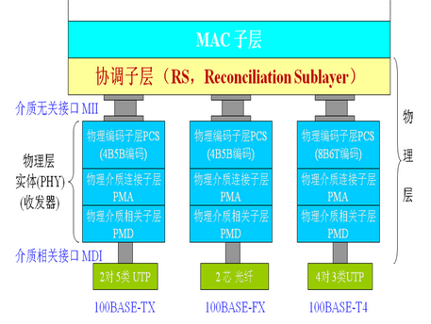
传统百兆以太网编码方式
PCS子层使用4B/5B编码方式，PMD子层中使用MLT-3(多电平传输-3)编码方式
4B/5B编码是百兆以太网（即快速以太网）中线路层编码类型之一，就是用5bit的二进制数来表示4bit二进制数
MLT-3即Multi-Level Transmit -3，多电平传输码，其特点是逢“1”跳变，逢“0”保持不变，并且编码后不改变信号速率。MLT-3是双极性码，有”-1”、“0”、“1”三种电平，编码后直流成份大大减少，可以进行电路传输。
为什么要进行4B/5B编码？在通信网络中，接收端需要从接收数据中恢复时钟信息来保证同步，这就需要线路中所传输的二进制码流有足够多的跳变，即不能有过多连续的高电平或低电平，否则无法提取时钟信息。

Slide 9
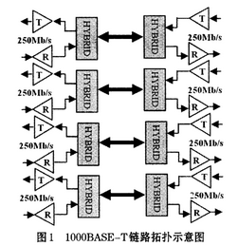
传统千兆以太网编码方式
4对线全都使用双向传输（全双工）
采用PAM5编码方式，5个电平等级-2、-1、0 、1、2，4对双绞线可表示的范围为5^4，选取其中256种结果作为一个字节信息，每一对双绞线上载波频率为125MHz，因此125*8=1000MHz。

Slide 10
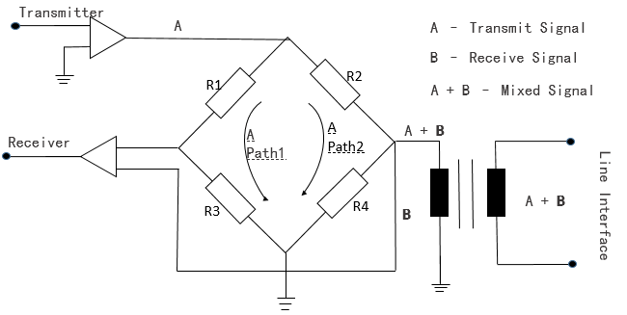
博通以太网收发器电路
用桥电路将发送信号A与接收信号B利用减法器区分开来，因此只能点对点传输，组网需要交换机支持

Slide 11
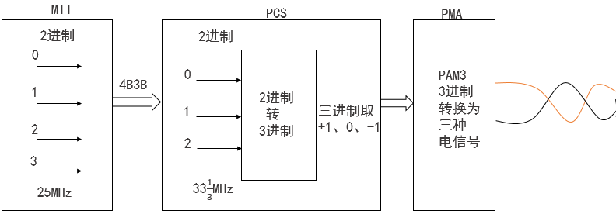

博通以太网编码方式
单对双绞线
差分信号
66$\frac{2}{3}MHz$
25MHz X 4 = 33$\frac{1}{3}$ MHz X 3
在PCS进行二进制转三进制之前，要对4B3B转换后得到的tx_data[2:0]进行扰码操作

Slide 12
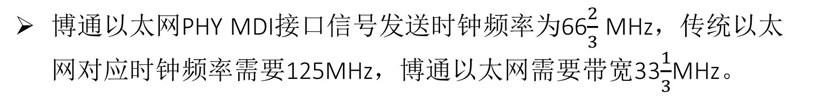
传输介质：传统以太网VS博通以太网
博通以太网PHY MDI接口信号发送时钟频率为66$\frac{2}{3}$ MHz，传统以太网对应时钟频率需要125MHz，博通以太网需要带宽33$\frac{1}{3}$MHz。
传统以太网：在传输速率为100Mbps的情况下，其信号频率为：100M÷(4/5)＝125MHz
博通以太网：在传输速率为100Mbps的情况下，其信号频率为：100M÷(3/2)＝ 66$\frac{2}{3}$MHz

Slide 13
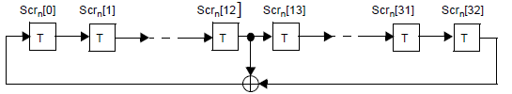
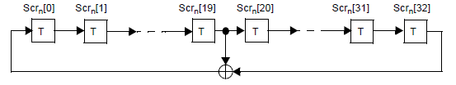
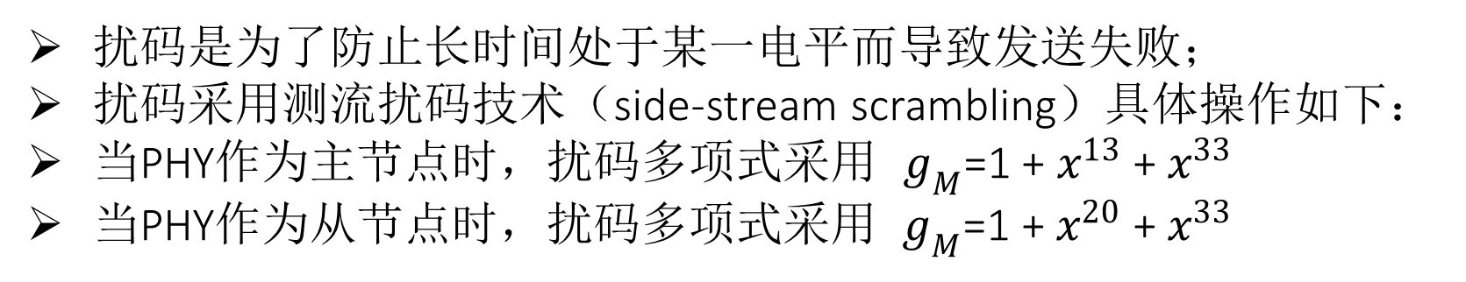
博通以太网扰码
扰码是为了防止长时间处于某一电平而导致发送失败；
扰码采用测流扰码技术（side-stream scrambling）具体操作如下：
当PHY作为主节点时，扰码多项式采用 $g_{M}$=1 + $x^{13}$ + $x^{33}$
当PHY作为从节点时，扰码多项式采用 ${ g}_{M}$=1 + $x^{20}$ + $x^{33}$

Slide 14
以太网PHY和MAC之间的接口
按传输速率分为：MII和GMII。RMII和RGMII是其简化版。用于PHY和MAC之间的通讯。
MII接口提供了MAC与PHY之间的互联技术，该接口支持10Mb/s与100Mb/s的数据传输速率，数据传输的位宽为4位。
以前的10M的MAC层芯片和物理层芯片之间传送数据是通过一根数据线来进行的，其时钟是10M，在100M中，如果也用一根数据线来传送的话，时钟需要100M，这会带来一些问题，所以定义了MII接口，它是用4根数据线来传送数据的，这样在传送100M数据时，时钟就会由100M降低为25M，而在传送10M数据时，时钟会降低到2.5M，这样就实现了10M和100M的兼容。

Slide 15
MII接口定义
MII接口可分为MAC模式和PHY模式，一般说来MAC和PHY对接，但是MAC和MAC也是可以对接的。
MII接口主要包括四个部分。
从MAC层到物理层的发送数据接口；
从物理层到MAC层的接收数据接口；
从物理层到MAC层的状态指示信号；
MAC层和物理层之间传送控制和状态信息的MDIO接口。

Slide 16
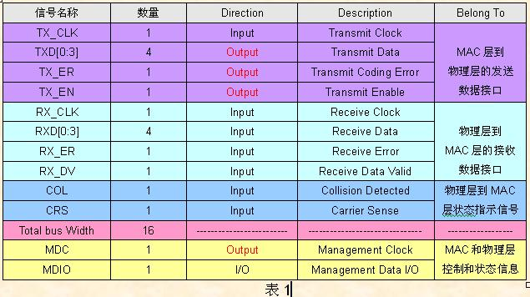
MII接口的MAC模式定义

Slide 17
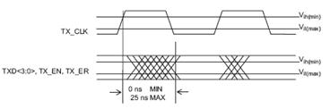
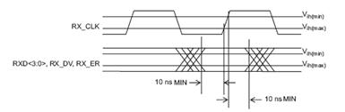
MII接口时序特性
在MII接口中，TX通道参考时钟是TX_CLK，RX通道参考时钟是RX_CLK，802.3-2005定义了它们之间的关系。
Transmit signal timing relationships at the MII
Receive signal timing relationships at the MII

Slide 18
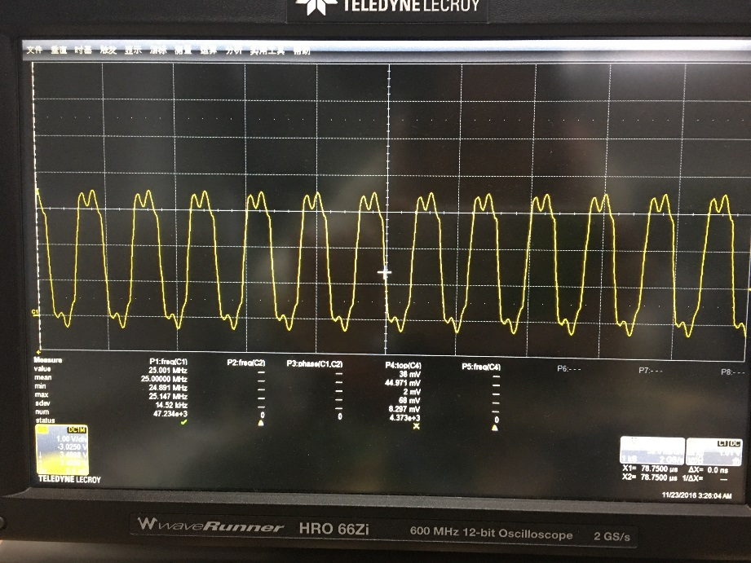
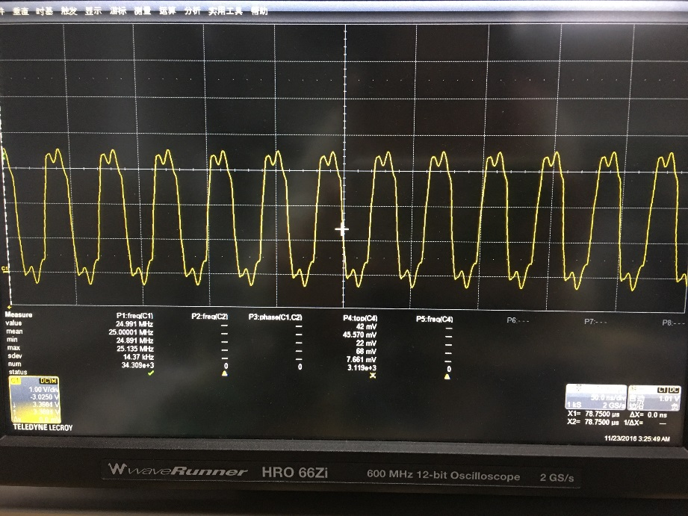
MII信号功能特性
<1>： TX_CLK，TX_CLK (Transmit Clock)是一个连续的时钟信号（即系统启动，该信号就一直存在），它是TX_EN, TXD, and TX_ER(信号方向为从MAC到PHY)的参考时钟，TX_CLK由PHY驱动，TX_CLK的时钟频率是数据传输速率的25%，偏差+-100ppm。例如，100Mb/s模式下，TX_CLK时钟频率为25MHz。
<2>：RX_CLK，它与TX_CLK具有相同的要求，所不同的是它是RX_DV, RXD, and RX_ER(信号方向是从PHY到MAC)的参考时钟。RX_CLK同样是由PHY驱动，PHY可能从接收到的数据中提取时钟RX_CLK，也有可能从一个名义上的参考时钟(e.g., the TX_CLK reference)来驱动RX_CLK

Slide 19
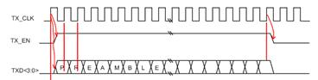
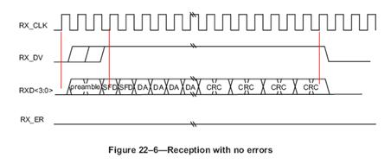
MII信号功能特性
<3>：TXD (transmit data)，TXD由MAC驱动，同步于TX_CLK，在TX_CLK的时钟周期内，并且TX_EN有效，TXD上的数据被PHY接收，否则TXD的数据对PHY没有任何影响。
<4>：RXD (receive data)，RXD由PHY驱动，同步于RX_CLK，在RX_CLK的时钟周期内，并且RX_DV有效，RXD上的数据被MAC接收，否则RXD的数据对MAC没有任何影响。

Slide 20
MII信号功能特性
<5>：TX_EN (Transmit Enable)，发送使能信号，只有在TX_EN有效期内传的数据才有效。TX_EN同步于TX_CLK，被MAC驱动。
<6>：RX_DV (Receive Data Valid)，RX_DV同步于RX_CLK，被PHY驱动，它的作用如同于发送通道中的TX_EN。

Slide 21
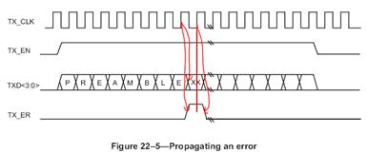
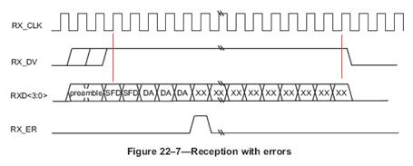
MII信号功能特性
<7>：TX_ER (transmit coding error)，TX_ER同步于TX_CLK，由MAC驱动，在数据传输过程中，如果TX_ER有效超过一个时钟周期，并且此时TX_EN是有效的，则数据通道中传输的数据是无效的，没用的。
<8>：RX_ER (receive error)，RX_ER同步于RX_CLK，由PHY驱动，其在RX通道中的作用类似于TX_ER对于TX通道数据传输的影响。

Slide 22
MII的管理MDIO接口
MII管理接口包括两根信号线：MDC和MDIO，通过它，MAC层芯片可以访问物理层芯片的寄存器，并通过这些寄存器来对物理层芯片进行控制和管理。与IIC工作原理类似。
MII管理接口如下：
MDC：管理接口的时钟，它是一个非周期信号，信号的最小周期为400ns，它与TX_CLK和RX_CLK无任何关系。
MDIO是一根双向的数据线。用来传送MAC层的控制信息和物理层的状态信息。MDIO数据与MDC时钟同步，在MDC上升沿有效。

Slide 23

MDIO管理接口的数据帧结构
PRE：帧前缀域，为32个连续“1”比特，这帧前缀域不是必要的，某些物理层芯片的MDIO操作就没有这个域。
ST：帧开始标志，出现“01”比特表示帧设计开始。
OP：帧操作码，比特“10”表示此帧为一读操作帧，比特“01”表示此帧为一写操作帧。
PHYAD：物理层芯片的地址，5个比特，每个芯片都把自己的地址与这5个比特进行比较，若匹配则响应后面的操作，若不匹配，则忽略掉后面的操作。
REGAD：用来选择物理层芯片的32个寄存器中的某个寄存器的地址。
TA：状态转换域，若为读操作，则第一比特时MDIO为高阻态，第二比特时由物理层芯片使MDIO置“0”。若为写操作，则MDIO仍由MAC层芯片控制，其连续输出“10”两个比特。
DATA：帧的寄存器的数据域，16比特，若为读操作，则为物理层送到MAC层的数据，若为写操作，则为MAC层送到物理层的数据。
IDLE：帧结束后的空闲状态，此时MDIO无源驱动，处高阻状态，但一般用上拉电阻使其处在高电平，即MDIO引脚需要上拉电阻。

Slide 24
MII接口也有一些不足之处，主要是其接口信号线很多，发送和接收和指示接口有14根数据线(不包括MDIO接口的信号线，因为其被所有MII接口所共享)，当交换芯片的端口数据较多时，会造成芯片的管脚数目很多的问题，这给芯片的设计和单板的设计都带来了一定的问题。为了解决这些问题，人们设计了两种新的MII接口，它们是RMII接口(Reduced MII接口)和SMII接口(Stream MII接口)。
这两种接口都减少了MII接口的数据线，RMII接口和SMII接口都可以用于10M以太网和100M以太网，但不可能用于1000M以太网，因为此时时钟频率太高，不可能实现。

Slide 25
数据链路层－MAC子层/主要功能
物理层的访问，和物理层配合实现。
链路级的站点标识：在数据链路层识别网络上的各个站点。也就是说，在该层次保留了一个站点地址（就是所谓的MAC地址），来标识网络上的唯一一个站点；
链路级的数据传输：从上层（网络层/LLC子层）接收数据，附加上MAC地址和控制信息后，形成MAC帧，把数据发送到物理链路上；在这个过程中搀杂了FCS校验等功能。

Slide 26
MAC
和OSI标准的层与层的独立关系不同，以太网数据链路层和物理层息息相关，随着以太网物理层从共享介质到全双工的发展，MAC子层也从半双工模式发展到全双工模式。
EthernetMAC
HalfDuplexMAC
FullDuplexMAC
针对不同的物理介质提供不同的MAC层面来访问。
针对不同的双工模式，Ethernet划分为半双工MAC和全双工MAC。

Slide 27
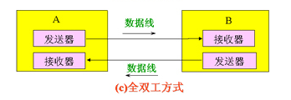
全双工与半双工
半双工模式：基于CSMA/CD的介质访问方法。两个或更多的站点共享一个传输介质，从前的共享式以太网采用这种模式。
全双工模式：在点对点介质段的一对设备间进行同步通信，点对点介质段提供了独立的发送和接收数据的路径。
当数据的发送和接收分流，分别由两根不同的传输线传送时，通信双方都能在同一时刻进行发送和接收操作，无需方向切换，减少时间延迟，提高性能。

Slide 28
全双工MAC
全双工MAC跟物理层之间至少有四种信号：
接收数据线 RXD0-3
发送数据线 TXD0-3
接收数据指示 RXDV RXER
发送数据指示 TXEN TXER
FullDuplexMAC
Physical_Layer
数据线
指示信号

Slide 29
网络传输类型
Video Server
Client
Client
点到点
点到点
Video Server
Client
Client
Client
广播
广播
Video Server
Client
Client
组播
组播

Slide 30
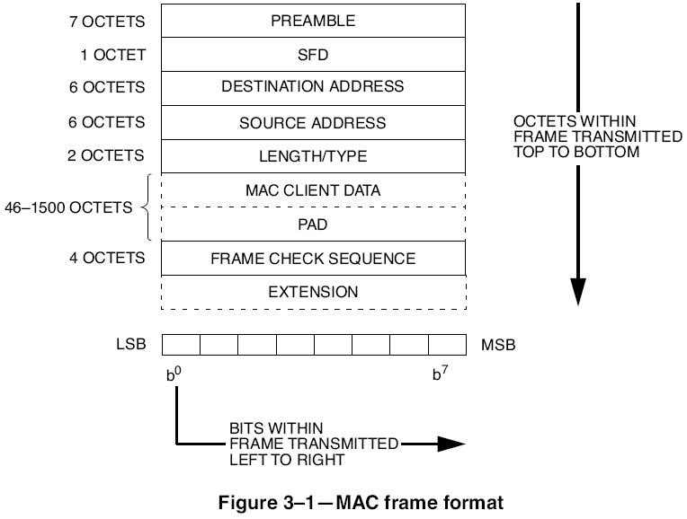
MAC帧结构

Slide 31
基本的MAC帧结构
１．Preamble(前同步信号）：由７个１,０交替的７位字节组成：
10101010 10101010……10101010
该字段保证网络上的以太网接口能在重要的数据字段到来前与输入的数据流同步。
２．SFD (起始帧定界符)：1个字节，其比特模式为“10101011”。它紧跟在前同步信号后，用于指示一帧的开始。出现11时，指示帧开始。
３. DA （目的地址）: ６个字节，用12个十六进制表示，每两个一组，代表一个8位信息。目的地址可以是单独的地址，或者是广播或组播MAC地址。
４. SA （源地址）：６个字节，在SA字段中，广播和组播地址格式是非法的。
5. 类型/长度字段（Length/type field）：2个字节，表示的意义取决于其数值。
如果字段中的值小于或等于最大帧尺寸1500（十进制）则做为长度字段使用，表示数据字段中数据的长度。如果字段中的值大于1500，则被做为类型字段，标识数据字段所携带的数据协议类型。

Slide 32
基本的MAC帧结构
６．Data and PAD field（数据和填充字段）：最少为46字节,最多为1500字节;
数据字段至少必须有46个字节，这是为了确保帧信号在网络传输过程中停留的时间足够长，使网络系统中的每个站点在以太网系统的最大循环信号传输时间内都能收到帧。当数据域的长度不够46个字节时，就要通过填充字段进行填充，直到它达到46个字节的长度为止。
７．FCS（帧校验序列）：4个字节的循环冗余校验码（CRC），由DA,SA,LEN/TYPE,DATA,PAD共同计算得出。在接收端收到MAC帧以后，重新计算FCS字段的值，并与帧中的FCS字段进行对比，如果两个值相同，则接收站点认为在以太网信道传递过程中没有发生错误。
８．Extension（载波扩展字段）:速度在1000Mb/s以上时，为了扩大最小帧传送相关的载波事件的时间，载波通过附加非数据信号来进行扩展，扩展的最大长度为
Extension=slot time-minFrameSize＝4096 bits－512 bits＝3584 bits(448字节）

Slide 33
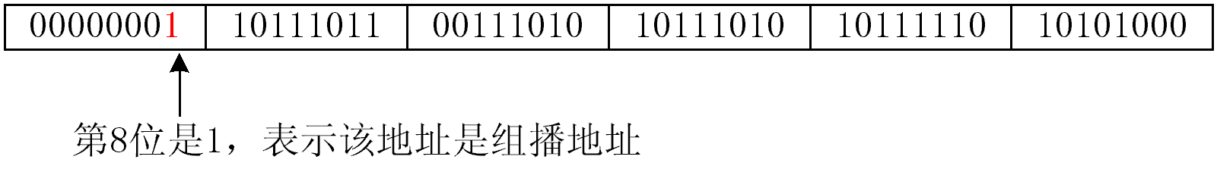
以太网的MAC地址
MAC地址有48位，但它通常被表示为12位的点分十六进制数。
MAC地址全球唯一，由 IEEE对这些地址进行管理和分配。每个地址由两部分组成，分别是供应商代码和序列号。其中前24位二进制代表该供应商代码。剩下的24位由厂商自己分配。
如果48位全是1，则表明该地址是广播地址。
如果第8位是1，则表示该地址是组播地址。
00e0.fc39.8034
Page 33

Slide 34
以太网的比特传输顺序
以太网上传送字节信息的顺序是从最高位（最左端的8位）到最低位（最右端的8位），但在8位内部（Bit）的传送顺序是先低位，后高位（先右后左）。
无效MAC帧
凡出现下列情况之一的即为无效的MAC帧：
MAC客户数据字段的实际长度和长度字段中的值不一致；
帧的长度不是整数个字节；
用收到的帧校验序列FCS查出有差错；
帧的MAC客户数据字段的长度不在46-1500字节之间。

Slide 35
上次讲座的补充

Slide 36
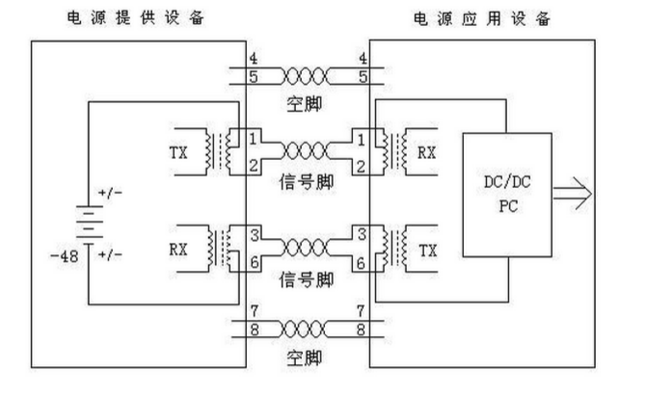
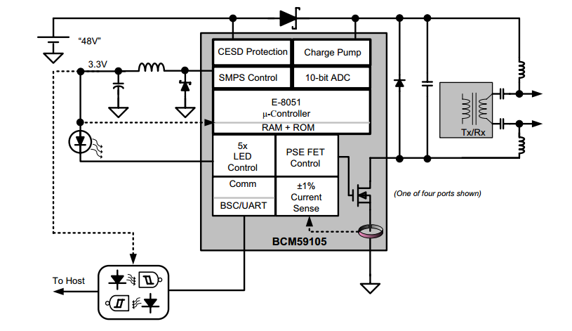
以太网PoE和PoDL
2013年7月在IEEE802.3内成立了“1-pair Power over Data Lines（1PPoDL） Study Group”。
1PPoDL Study Group负责讨论供给电力的大小以及相应的电力等级、电压值等。还在讨论标准中。
通过数据线供电
传统以太网PoE
车载以太网PoDL
1-Pair Power over Data Lines

Slide 37
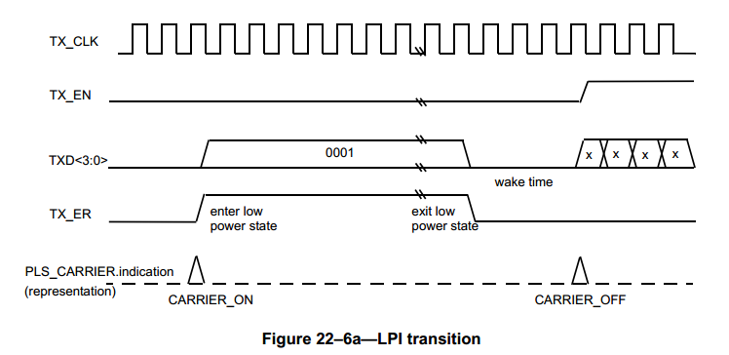
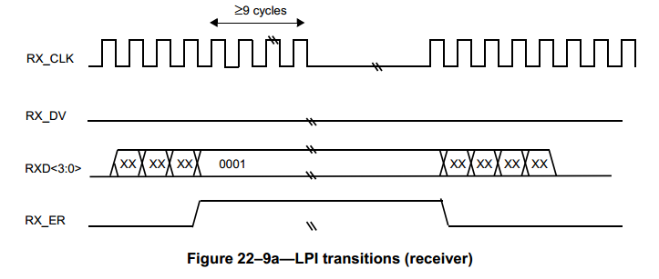
高能效以太网EEE（EnergyEfficient Ethernet）
IEEE研究制定并批准了802.3az标准。这一标准称之为高能效以太网标准(EEE)。该标准为以太网Base-T收发器(100Mb、1GbE及10GbE)及背板物理层提供低功耗闲置(LPI)模式应用。
高能效以太网标准基于这样一个基本理念：在设备利用率低的时段或闲置期，断开电源连接，而在数据传输时期，恢复电源连接。
EEE对低功耗闲置(LPI)协议进行详细规定。该协议对物理连接两端通过发送信号进行控制，实现对连接设备省电模式的快速调整——包括在无数据传输期间，关闭电源，停止系统数据传输和接收功能。此外，EEE标准还规定保持在低功耗闲置(LPI)模式下的以太网物理层系统的运行参数随时更新，从而保持连接稳定，防止连接断开。此外，节能以太网标准还对一侧的信号协议进行详细规定。这一协议显示物理连接何时需要并实现连接快速恢复。结果是，在高水准的以太网物理层技术中，低功耗闲置(LPI)应用可以为每个以太网连接节省一瓦功率。

Slide 38
谢谢

